Slide 1
信息化平台应用

Slide 2
汇报目录
01
02
系统特点概述
系统流程介绍
03
04
系统操作演示
质量管理要求

Slide 3
01
系统特点概述
新平台的特性及注意事项

Slide 4
01
系统特点概述
1
2
业务一体化
基础库
由独立的技能鉴定/认定系统，转为厅业务一体化平台中的职业技能等级认定事项。
外在体现：系统页面、功能设置发生变化
内在要求：数据、流程、操作，须遵循全厅统一的规范。
涵盖单位及个人基础信息的数据库。
办理各项人社业务，均会调用基础库中的基本信息。
只有在基础库中存在、信息正确且经过认证的机构及个人，方可办理业务。
数据来源：省社保+省公安厅+省民政+省工商……

Slide 5
01
系统特点概述——基础库
个 人
单 位
1、基础库有个人信息，但信息错误（如姓名显示为曾用名）：在当地基础库专窗更正信息。
2、基础库无个人信息：考生注册登录“江苏智慧人社”填写信息，进行实名认证，或前往基础库专窗进行个人信息采集。
1、系统提示单位信息不准确无法注册的，可前往当地基础库专窗更正信息。
2、基础库无单位信息（自身不缴纳社保的单位可能存在此种情况），可前往当地基础库专窗进行单位信息采集。
*因各市实际情况不同，
目前部分市鉴定中心具有维护基础库的权限

Slide 6
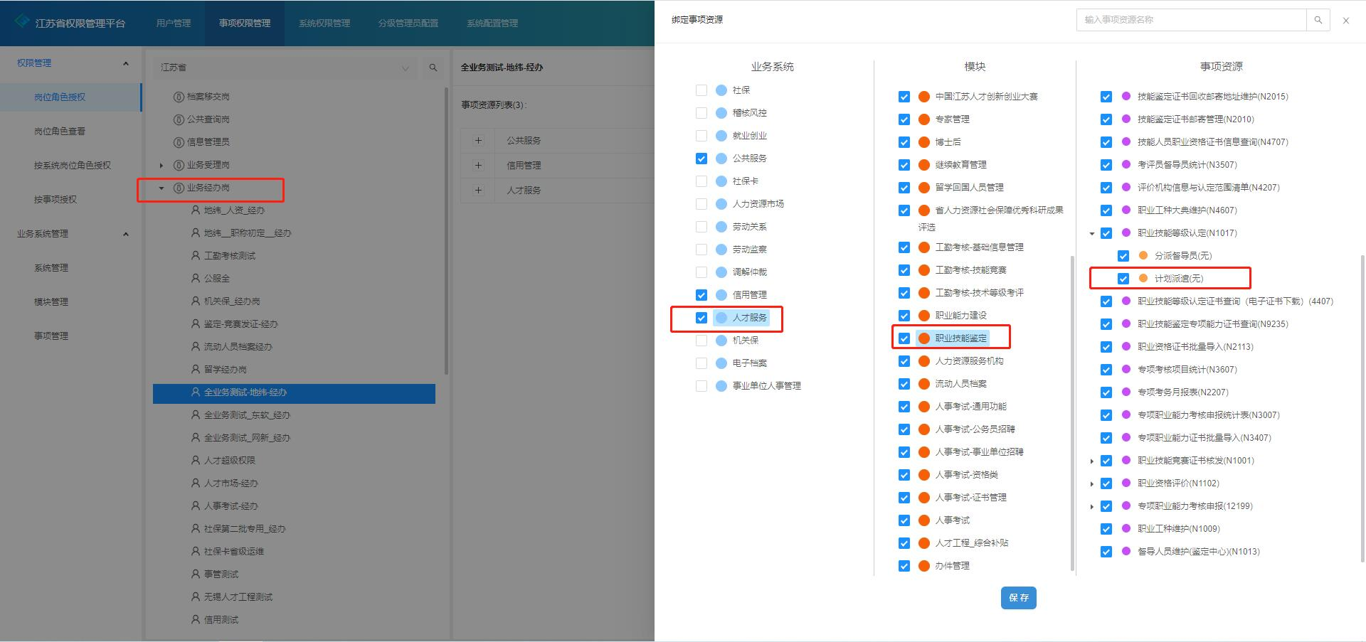
01
系统特点概述——权限
3
鉴定中心权限
权限管理员*通过权限管理系统，为经办人授权。
授权路径：事项权限管理-业务经办岗位-绑定事项资源
*根据各地实际情况，权限管理员可能为信息中心或鉴定中心工作人员

Slide 7
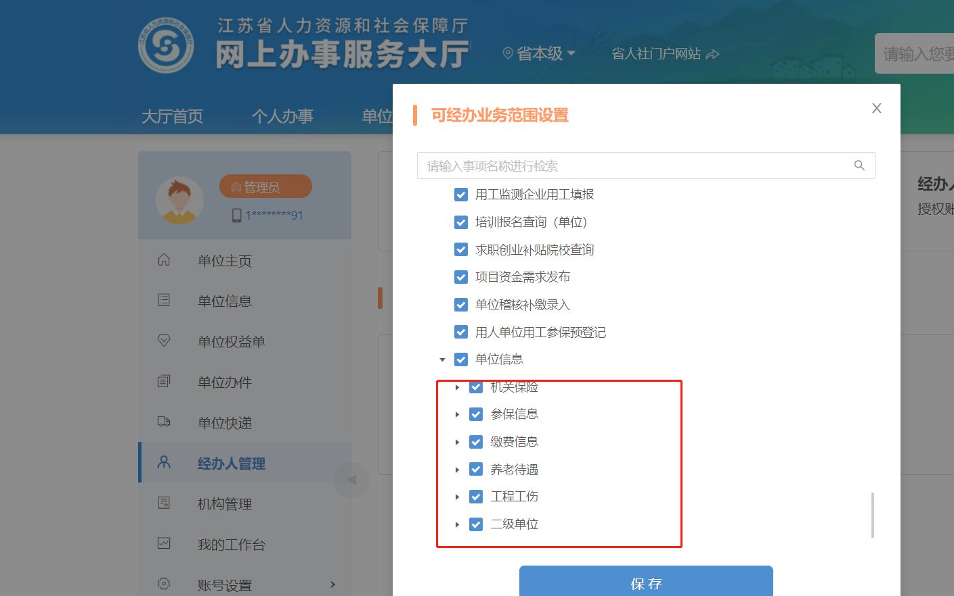
01
系统特点概述——权限
3
评价机构权限
单位账号可以通办社保、培训、等级认定等人社业务，由单位管理员为经办人配置权限。
路径：单位中心-经办人管理-经办范围设置

Slide 8
02
系统流程介绍

Slide 9
02
系统流程介绍——前期工作
注册及登录
等级认定机构备案
提交电子印章材料
机构维护（鉴定中心）
1、确定本单位有无使用该平台。如单位已注册，请本单位管理员授权。
2、老系统用户：历史用户升级。
3、新系统用户：线上注册（需法人人脸识别）；或线下注册专窗办理（经办人代办）
1、老系统用户：备案迁移。备案迁移如有问题，填写问题反馈表，重新迁移备案。
2、新用户：申请等级认定机构备案，逐级审核通过后可制定计划
1、5份纸质+1扫描件：集中式电子印章授权使用书、经办人授权委托书、电子印章申请表、经办人身份证复印件、A4纸盖等级认定专用章
2、只电子化专用章
3、电子申请表打印后加盖专用章，不插入图片
4、以市为单位，每月10号前提交申请材料
1、维护机构性质（用人单位、院校、社会评价、央企、竞赛）
2、维护发证机构名称（一校多牌）
3、维护电子印章编码
*蓝色：需加盖单位公章
红色：需加盖等级认定专用章

Slide 10
02
系统流程介绍——等级认定流程
评价机构通过备案
评价机构制定计划，不晚于开考前10天提交
评价机构录入考生信息，下载准考证，不晚于开考前10天提交
评价机构录入成绩并确认提交
（现场实施评价）
鉴定中心安排督导
督导员评价（如有）
鉴定中心同意入库
生成证书编号及电子证书，同步省网查询

Slide 11
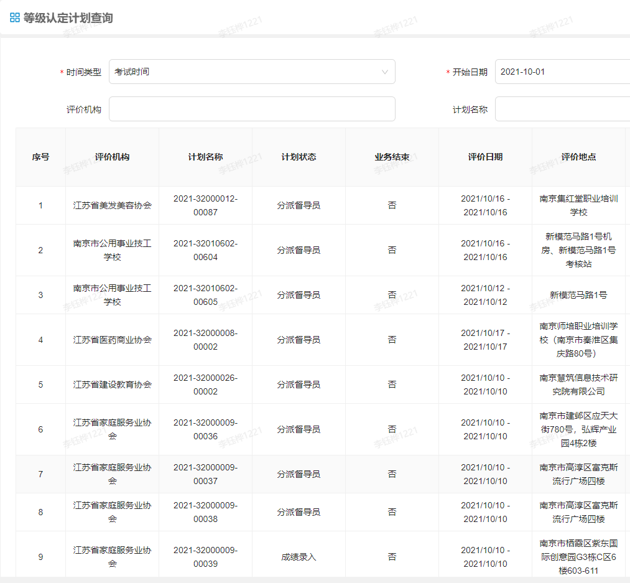
02
系统流程介绍——进度查看
鉴定中心查询方式
事项导航——等级认定计划查询
可查询总体计划的进度情况
业务受理——已办事项/办件查询
建议使用流水号查询，可以查到具体经办人

Slide 12
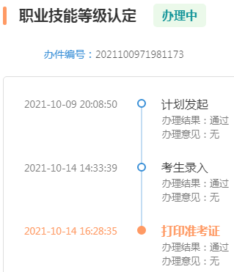
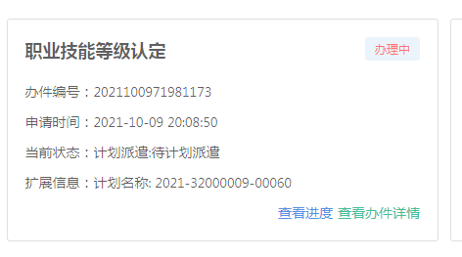
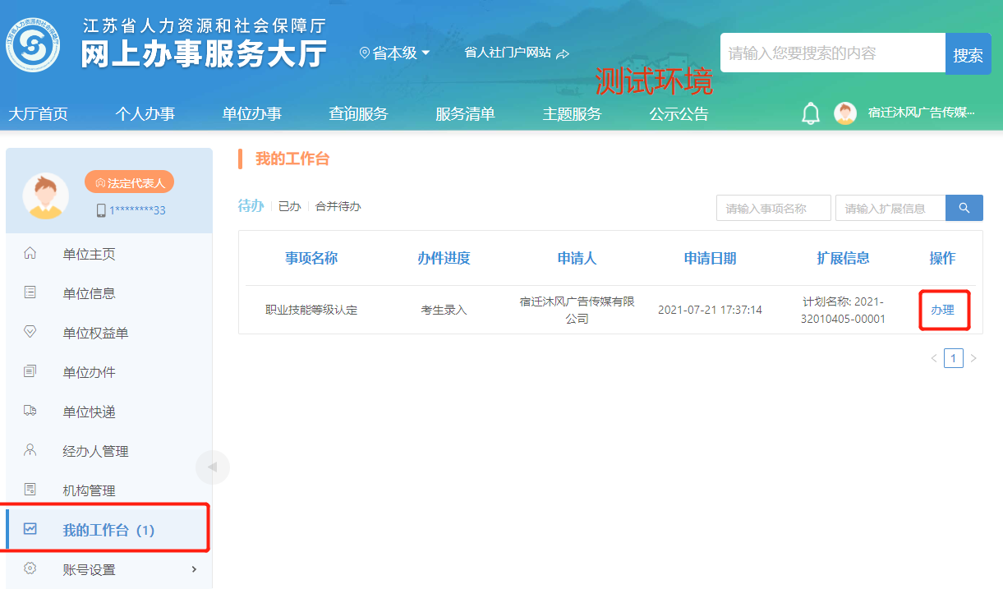
02
系统流程介绍——进度查看
评价机构查询方式
单位中心——单位办件
可查看进度及办理详情
单位中心——我的工作台
出现在此栏目下的业务，
都是需要评价机构办理的业务

Slide 13
03
系统操作演示

Slide 14
04
质量管理要求

Slide 15
04
质量管理要求-证书数据入部网
我省数据上传情况
累计向部中心报送44批次、总计30万条证书数据，
目前只有32批次通过审核，上网数据18万条。
部中心审核模式
校验规则：考生信息项准确，证书信息与备案表完全一致，符合申报条件
一个批次中有一本证书存在问题，整个批次都全部退回，重新梳理上传
因证书数据存在较多问题，每一批次都需反复上传、审核多次。
截止目前，44个批次共上传了105遍。

Slide 16
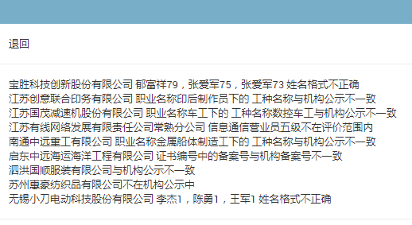
04
质量管理要求-证书数据入部网

Slide 17
04
质量管理要求-证书数据入部网
序号 | 信息项 | 注意事项
1 | 姓名 | 不能含有特殊字符，如？、数字
2 | 证件类型 | 使用标准证件名称：如居民身份证；中国护照；港澳居民来往内地通行证；港澳居民居住证；台湾居民来往大陆通行证；台湾居民居住证；外国护照；外国人永久居留身份证；其他个人证件
3 | 证件号码 | 如为身份证，必须符合身份证公式计算结果
4 | 职业工种级别 | 与备案表一致
5 | 证书号段 | 与备案表机构编码一致
6 | 发证日期 | 与考生年龄一同考察。取证时小于16周岁，取高级工时小于18周岁，取技师及以上小于27周岁，需评价机构提交相应说明材料、市中心整理上报后，再上传。 如考生2005年10月1日出生，2021年9月30日取证，视为不满16周岁取证。
7 | 机构名称 | 与备案表机构名称一致

Slide 18
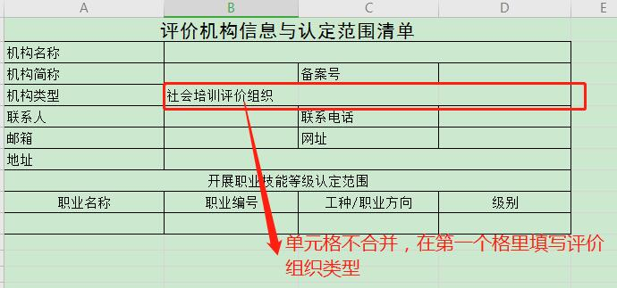
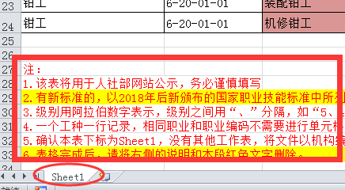
04
质量管理要求——备案表
1、常态化报送。每月15号前，市中心向省中心报送需新增和修改的备案表。
2、填表注意事项。机构类型不要合并单元格，直接写类型，不需添加√或■。页面下端红色说明文字删除，表格以Sheet1命名。善于运用公式核对。
3、注重检查备案表、平台内添加的职业工种、发证数据的一致性。

Slide 19
04
质量管理要求——问题反馈表
发现问题，填写《问题反馈表》进行逐级上报，便于追溯和排查。

Slide 20
提问与交流

Slide 21
附录
PPT模板下载：www.1ppt.com/moban/ 行业PPT模板：www.1ppt.com/hangye/
节日PPT模板：www.1ppt.com/jieri/ PPT素材下载：www.1ppt.com/sucai/
PPT背景图片：www.1ppt.com/beijing/ PPT图表下载：www.1ppt.com/tubiao/
优秀PPT下载：www.1ppt.com/xiazai/ PPT教程： www.1ppt.com/powerpoint/
Word教程： www.1ppt.com/word/ Excel教程：www.1ppt.com/excel/
资料下载：www.1ppt.com/ziliao/ PPT课件下载：www.1ppt.com/kejian/
范文下载：www.1ppt.com/fanwen/ 试卷下载：www.1ppt.com/shiti/
教案下载：www.1ppt.com/jiaoan/
字体下载：www.1ppt.com/ziti/
【资料下载地址】链接：https://pan.baidu.com/s/1S1cRlCp8SkwiPw7nBa4XcQ 提取码：jndj
【网址】
1、江苏省人力资源和社会保障厅网上办事服务大厅（评价机构登录）
https://rs.jshrss.jiangsu.gov.cn/index/?type=grbs
2、江苏人社一体化经办平台（鉴定中心登录，需内网登录）
http://portal.jshrss/portal/#/login?redirect=%2F
3、江苏用户权限管理系统（鉴定中心或信息中心登录，需内网登录）
http://portal.jshrss/usercenter-web/pages/login
4、督导员（临时账号）登录
https://rs.jshrss.jiangsu.gov.cn/web/tempuser
4、测试平台地址（用于系统开发测试，需内网登录） 经办：http://10.78.152.105/portal/#/login?redirect=%2F 网办：http://10.78.152.105:81/index/ 临时账号：http://10.78.152.105:81/web/tempuser 权限系统：http://10.78.152.105/usercenter-web/pages/login

